Slide 1
BÀI 1 FILE VĂN BẢN

Slide 2
MỞ FILE
Trình tự thao tác với file: Mở/tạo file → Đọc/ghi dữ liệu → Đóng
Trong kiểu FILE có trường lưu thông tin vị trí đang đọc/ghi của file, gọi là con trỏ file
Mở file:
FILE* fopen(const char* fname, const char* mode);
mode | Ý nghĩa | mode | Ý nghĩa
"r" | Chỉ cho phép đọc | "r+" | Cho phép đọc và ghi
"w" | Chỉ cho phép ghi, xoá nội dung file cũ nếu có hoặc tạo file mới nếu chưa có | "w+" | Cho phép đọc và ghi, xoá nội dung file cũ nếu có hoặc tạo file mới nếu chưa có
"a" | Chỉ cho phép ghi, trỏ con trỏ đến cuối file để ghi tiếp hoặc tạo file mới nếu chưa có | "a+" | Cho phép đọc và ghi, trỏ con trỏ tới cuối file để ghi tiếp hoặc tạo file mới nếu chưa có
"t" | Đọc/ghi dạng văn bản (text) | "b" | Đọc/ghi dạng nhị phân (binary)
Đóng file: fclose(biến file)

Slide 3
Đọc, Ghi file
Ghi chuỗi (file văn bản):
int fputc(int c, FILE* file);
int fputs(const char* s, FILE* file);
int fprintf(FILE* file, const char* format, ...);
Dùng tương tự các hàm putchar(), puts(), printf()
Đọc CHUỖI
int fgetc(FILE* file);
int fgets(char* s, int n, FILE* file);
int fscanf(FILE* file, const char* format, ...);
Dùng tương tự các hàm getchar(), gets(), scanf() nhưng trả về EOF nếu đã kết thúc file.

Slide 4
Đọc chuỗi từ file
int fgets(char* s, int n, FILE* file);
- Hiển thị ra dòng có độ dài lớn nhất trên 1 file
#include <stdio.h>
#include <conio.h>
#include <string.h>
int Demdong(char tf[50]){
FILE *f=fopen(tf,"r");
char tam[250],tam2[250];
fgets(tam,250,f);
int max=strlen(tam);
while (!feof(f)){
fgets(tam,250,f);
if(max<strlen(tam)) {
max=strlen(tam);
tam2[0]='\0';
strcat(tam2,tam);
}
}
fclose(f);
printf("Dong max= %s %d",tam2,max);}

Slide 5
Lấy số ngẫu nhiên
#include <cstdlib>
#include <ctime>
#include <stdio.h>
int main()
{
srand(time(NULL)); //khởi tạo
int n = rand() ;//lấy 1 số ngẫu nhiên: 0.. RAND_MAX
printf("%d\n",RAND_MAX);
printf("%d",n);//in ra số ngẫu nhiên
}

Slide 6
Lấy số ngẫu nhiên
Viết chương trình cấp số xe máy ngẫu nhiên (4 chữ số)
int main()
{
srand(time(NULL));
while(1){
printf("Nhan Enter de lay so xe, ESC de thoat: ");
if(getch()==27) return 0;
int sx = rand() % 10000;
while (KiemTra(sx)==0){
sx = rand() % 10000;
}
printf("So xe cua ban: %d",sx);
FILE *f=fopen("sx.cpp","a");
fprintf(f,"%d\n",sx);
fclose(f);
}
}
int KiemTra(int sx){
FILE *f=fopen("sx.cpp","r");
int tam;
while (!feof(f)){
fscanf(f,"%d",&tam);
printf("%d\n",tam);
if(tam==sx) {
fclose(f);return 0;
}
}
fclose(f);return 1;
}

Slide 7
Bài tập
Viết chương trình đổi các ký tự trong một file sang chữ hoa
Viết chương trình đếm số từ và số dòng trong một file (quy ước từ cách nhau bởi một trong các ký tự: cách, tab, xuống dòng)
Viết chương trình nối một file vào một file khác
Viết chương trình in ra màn hình dòng thứ i của một file (i nhập từ bàn phím)
Viết một hàm trả về kích thước của một file

Slide 8
BÀI 2
MẢNG NHIỀU CHIỀU

Slide 9
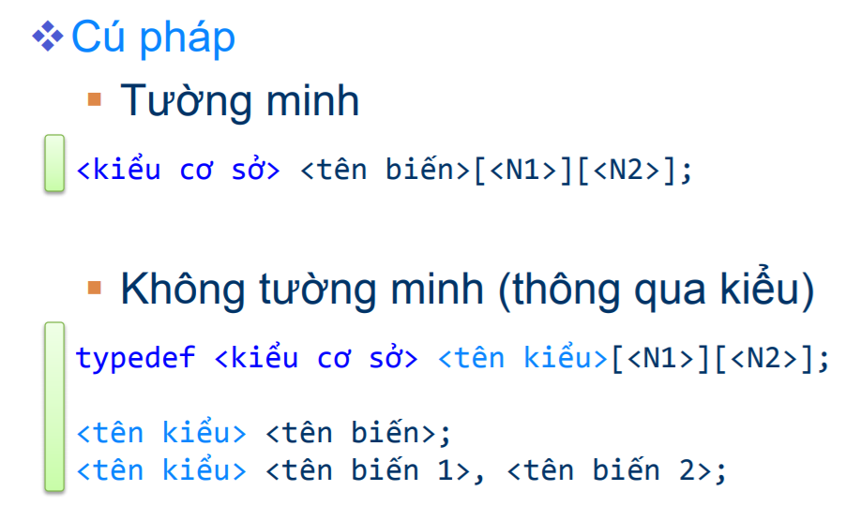
KHAI BÁO MẢNG 2 CHIỀU

Slide 10
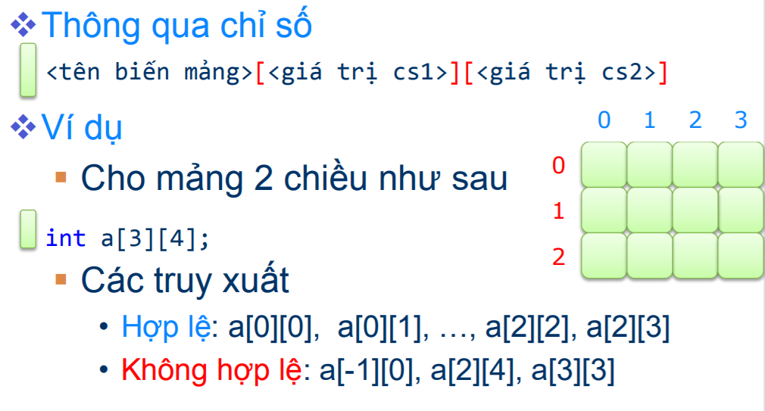
TRUY XUẤT MẢNG 2 CHIỀU

Slide 11
Mảng 2 chiều
Lớp có n sinh viên, mỗi sinh viên có m điểm tương ứng với m môn:
Nhập điểm cho các sinh viên
In ra điểm lớn nhất cho từng sinh viên
In ra điểm trung bình cho từng sinh viên
Nhập vào sv thứ I, in ra bảng điểm của sinh viên này
Nhập vào môn thứ I, in ra bảng điểm của môn thứ I này
In ra trung bình cộng của từng sv

Slide 12
Mảng 3 chiều
1 lớp có n sinh viên, mỗi sinh viên học m môn học, mỗi môn học có x cột điểm. Hãy nhập điểm cho n sinh viên trên
int main(){
int a[5][5][3];
int sosv=2;
int somon=3;
int cotdiem=2;
for(int i=0;i<sosv;i++)
for(int j=0;j<somon;j++)
for(int x=0;x<cotdiem;x++){
printf("Nhap diem cho sv %d mon %d cot diem: %d là: ",i,j,x);
scanf("%d",&a[i][j][x]);
}
for(int i=0;i<sosv;i++)
for(int j=0;j<somon;j++){
printf("\n Diem cua sv %d mon %d: ",i,j);
for(int x=0;x<cotdiem;x++){
printf("%d ",a[i][j][x]);
}
}
}

